Slide 1
Finanční poradenství, finanční plánování
25.2.2021
Roman Hlawiczka

Slide 2
Základní pojmy
Finanční plánování (rozpočtování)
    Jeden z nástrojů finančního řízení.
Plánování
    rozhodovací proces zajišťující volbu cílů a stanovení úkolů a prostředků potřebných k jejich dosažení.
Finanční plán
    Výsledek plánovacích činností. Obsahuje plánové informace, formulující a konkretizující úkoly a určující prostředky a nástroje k dosažení zvolených cílů.

Slide 3
Proces finančního plánování
1. Analýza finančních a investičních možností
  Zmapování situace z hlediska majetku, příjmů - jak současných, tak budoucích, dále závazků a peněžních toků. Základem tohoto kroku je poskytnout obraz o finančních možnostech rodiny či jednotlivce.
2. Promítnutí budoucích důsledků současného rozhodnutí – rizik
  Určení všech rizik, která by mohla ohrozit finanční stabilitu rodiny a tím znemožnit finanční realizaci vytýčených cílů (ztráta zaměstnání, dlouhodobá nemoc, prudké zvýšení cen, rozvod apod.).
3. Určení cílů a zvolení určitých alternativ, které jsou včleněny do konečného finančního plánu
  Na začátku je nutné si vytvořit konkrétní představu o všech cílech, určit priority podle důležitosti a stanovit dobu, která by byla optimální pro dosažení těchto cílů. Dále zvolíme konkrétní postup pro řešení stanovených cílů, kde zhodnotíme schůdnost a proveditelnost tohoto řešení.
4. Měření výsledné výnosnosti finančního plánu v porovnání s cíli stanovenými plánem

Slide 4
??? Co je to finanční nezávislost???

Slide 5
Finanční plánování – 3B cíle
1. Plán BEZPEČÍ
Cílem je vybudovat systém...
Pozn.: Životní rezervy jsou částí úspor určené pro pokrytí výdajů v případě neočekávaných událostí a s tím spojeného výpadku příjmů.
2. Plán BEZSTAROSTNOST
Cílem je dosáhnout finanční nezávislosti
Pozn.: Finanční nezávislost je stav, kdy běžné výdaje domácností (výdaje nezbytné + část zbytných výdajů) jsou pokryty ... příjmy (tj. příjmy z kapitálového nebo jiného majetku).
3. Plán BOHATSTVÍ
Cílem je dosažení finanční svobody
Pozn.: Finanční svoboda je vyšší stupeň finanční nezávislosti. Finanční svoboda umožňuje člověku pokrýt ... (včetně nejrůznějších cílů, snů a přání).

Slide 6
Optimalizace ve finančním plánování
dostatečné finanční rezervy
akumulace a rozmnožení finančních prostředků
efektivní portfolio s ohledem na likviditu, výnos a riziko
daňová stránka výsledného řešení
maximální využití státních dotací a podpor
délka období, po kterou chceme investovat

Slide 7
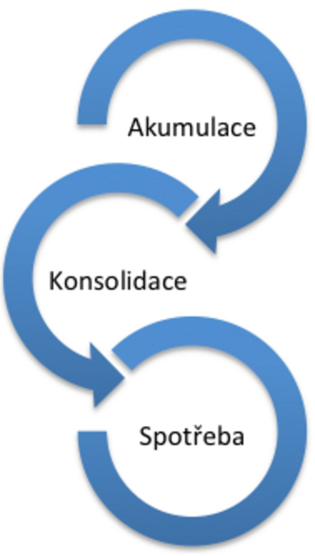
Finanční plánování vs. životní cykly rodiny
=> Fáze akumulační
  nastartování pracovní kariéry
  příjmy přibližně pokrývají životní náklady
=> Fáze konsolidační
  kumulují se …
=> Fáze spotřební
  spotřebovávají se úspory a rozdávají dary

Slide 8
??? Vedete si osobní rozpočet???

Slide 9
Rodinné účetnictví
Cash flow domácnosti
Příjmy
Výdaje
Rozvaha domácnosti
Majetek
Zdroje financování

Slide 10
Cash flow domácnosti
Příjmy
Výdaje
Aktivní
Pasivní
Nahodilé
Nezbytné
Zbytné
Investiční

Slide 11
Rozvaha domácnosti
Majetek
Zdroje financování
Výdělečný
Nevýdělečný
Úspory
Dluhy
Nahodilé

Slide 12
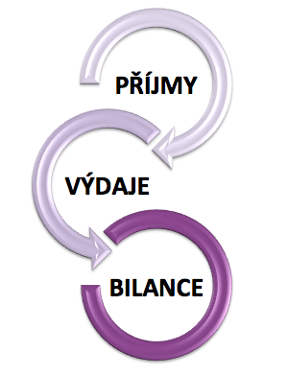
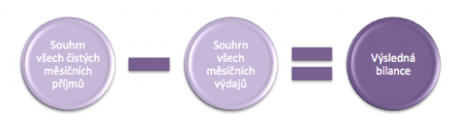

Slide 13
Rozdělení domácností dle výsledné bilance
Dlužník
  výsledná bilance záporná
Spotřebitel
  výsledná bilance nulová
Investor
  výsledná bilance kladná

Slide 14
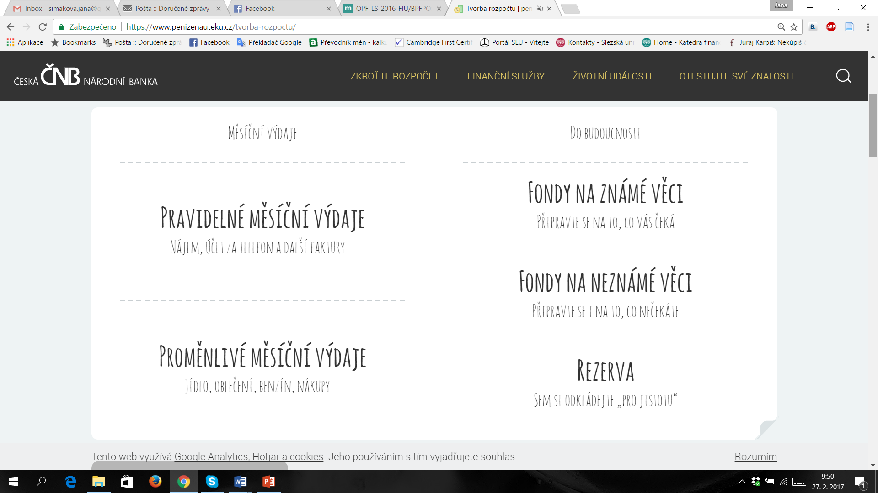
Tvorba rozpočtu
PRAVIDLA:
Každá koruna musí mít svůj účel
Velké výdaje si rozdělte dopředu
Rozpočet můžete - musíte - měnit
Utrácejte peníze z minulého měsíce
Zdroj: www.penizenauteku.cz

Slide 15
M Ě J T E S E H E Z K Y
☺

